Slide 1
空气动力学基础
航天学院·空气动力学教学组
Northwestern Polytechnical University, XI’AN

Slide 2

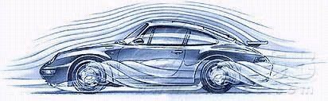
课程内容安排
第一章 流体力学基础知识
第二章 流体力学基本原理和方程
第三章 不可压理想流体绕物体的流动
第四章 高速可压缩流基础知识
第五章 一维定常可压缩管内流动
第六章 附面层和黏性流动
第七章 绕翼型的低速流动
第八章 绕翼型的可压缩流动
2

Slide 3
课程内容安排
第一章 流体力学基础知识
第二章 流体力学基本原理和方程
第三章 不可压理想流体绕物体的流动
第四章 高速可压缩流基础知识
第五章 一维定常可压缩管内流动
第六章 附面层和黏性流动
第七章绕翼型的低速流动
第八章绕翼型的可压缩流动
3

Slide 4
第二章 流体力学基本原理和方程
§2-1 流场
§2-2 流体微团运动的分析
§2-3 旋涡运动
运动学
§2-4 连续方程和流函数
§2-5 欧拉运动方程及其积分
动力学
§2-6 能量方程

Slide 5
第二章 流体力学基本原理和方程
§2-1 流场
§2-2 流体微团运动的分析
§2-3 旋涡运动
§2-4 连续方程和流函数
§2-5 欧拉运动方程及其积分
§2-6 能量方程
5

Slide 6
第二章流体力学基本原理和方程 §2-1 流场
流场及其描述方法
流场——充满着运动流体的空间。
流动参数——流体运动特征的物理量：速度、密度、压强。
随体法
拉格朗日法
质点轨迹：
研究流场各个质点的运动参数随时间的变化规律和运动轨迹
描述方法
研究流体质点通过空间固定点时，运动参数随时间的变化规律
当地法
欧拉法
参数分布：B = B（x, y, z, t）
欧拉方法：同时描述所有质点的瞬时参数，直接反映参数的空间分布

Slide 7
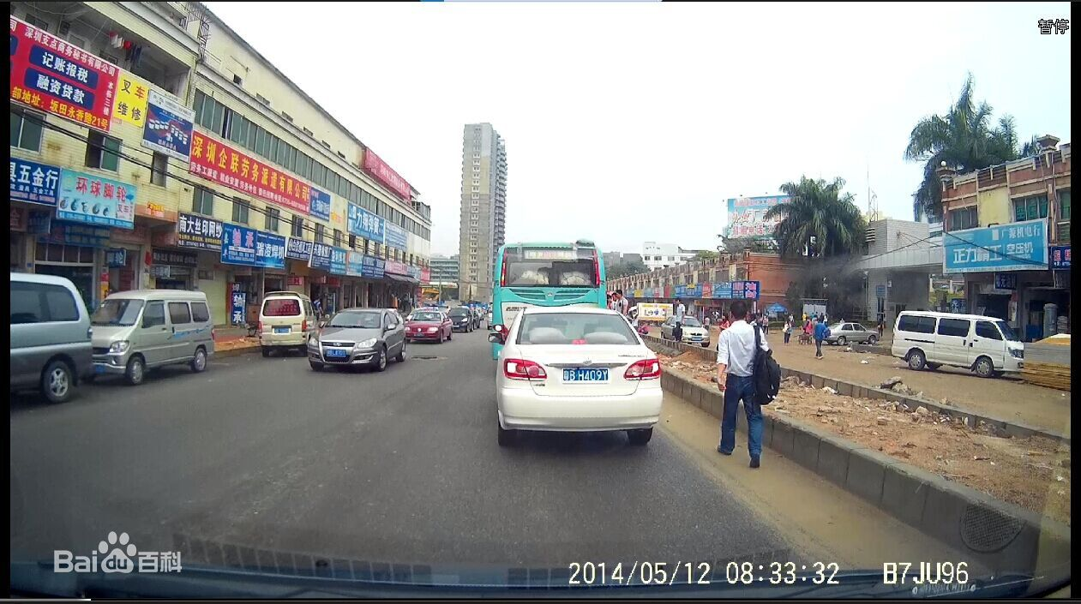
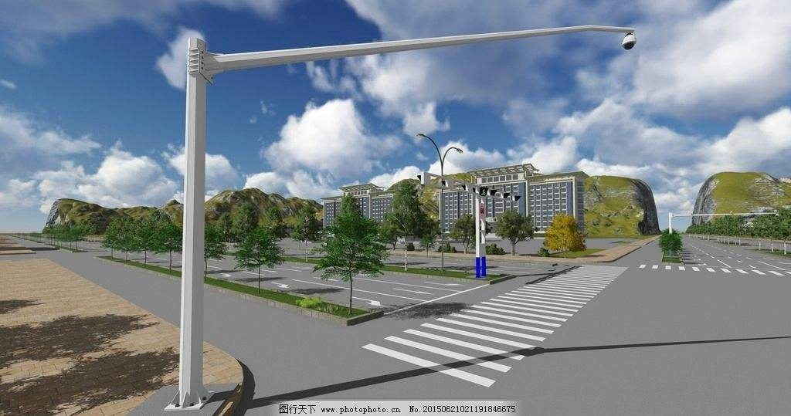
第二章流体力学基本原理和方程 §2-1 流场
拉格朗日法与欧拉法的区别：
拉格朗日法
行车记录仪
欧拉法
路口监控摄像头

Slide 8
第二章流体力学基本原理和方程 §2-1 流场
流场及其描述方法
欧拉法：流场中的运动参数是空间点坐标和时间的函数
流场中变量 分布
速度场、压强场、密度场、温度场
导数
某流体微团的 随时间的变化，拉格朗日系下的时间导数
在欧拉参系下的表达式（在欧拉参考系下推导）
时刻
时刻
泰勒展开

Slide 9
第二章流体力学基本原理和方程 §2-1 流场
流场及其描述方法
欧拉法：流场中的运动参数是空间点坐标和时间的函数
流场中变量 分布
速度场、压强场、密度场、温度场
导数
某流体微团的 随时间的变化，拉格朗日系下的时间导数
在欧拉参系下的表达式（在拉格朗日参考系下推导）
此时 不再是独立变量，而是 的函数
9

Slide 10
第二章流体力学基本原理和方程 §2-1 流场
流场及其描述方法
流场中速度分布
或
流场中某位置处流体质点的加速度
反映了在同一瞬时，流体质点沿其速度矢量方向从空间一点转移到另一点速度的变化率，称为迁移加速度。迁移加速度是由流场的不均匀性引起的。
表示空间固定点处的流体质点速度随时间的变化率，称为当地加速度。是由流场中速度随时间的变化性引起的。

Slide 11
第二章流体力学基本原理和方程 §2-1 流场
流场及其描述方法
引入哈密顿算子
梯度
定常流场
均匀流场
非定常流场
非均匀流场
◆流体不可压是指流体质点的密度为常数，运动过程中不变，即：
◆流体均质，则
◆若流体既均质，同时不可压，则
11

Slide 12
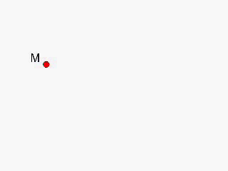
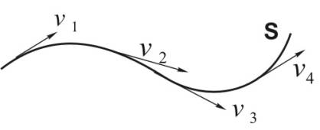
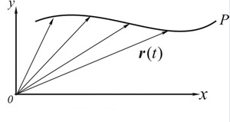
第二章流体力学基本原理和方程 §2-1 流场
迹线、流线和流管
迹线
流线
流场中运动流体质点在一段时间内所经过的所有空间点的集合。
各点的流体质点速度与曲线在该点的切线重合的空间曲线
拉格朗日法
欧拉法

Slide 13
烟风洞视频

Slide 14
CFD流线与迹线视频

Slide 15
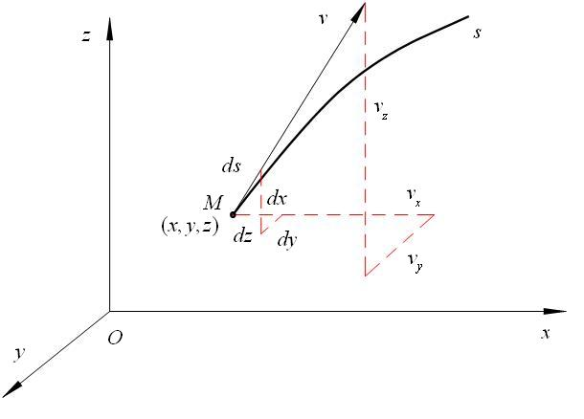
第二章流体力学基本原理和方程 §2-1 流场
流线
流线
各点的流体质点速度与曲线在该点的切线重合的空间曲线
流线的微分方程
15

Slide 16
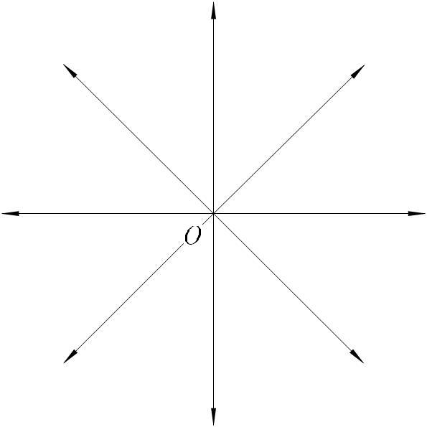
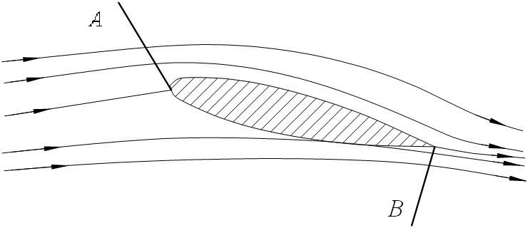
第二章流体力学基本原理和方程 §2-1 流场
流线
（1）流线形状在定常流场中不随时间变化
（2）定常流场中经过某一点的流线和经过该点的迹线重合．
（3）一般情况下流线不会相交。
但有三种情况例外：
1）在速度为零的点上
2）流线相切
3）在速度无穷大的点上
驻点
O点速度无穷大，流线相交
上下速度不等，但在B点相切
（4）流场中所有流线的集合称流线谱或简称流谱。

Slide 17
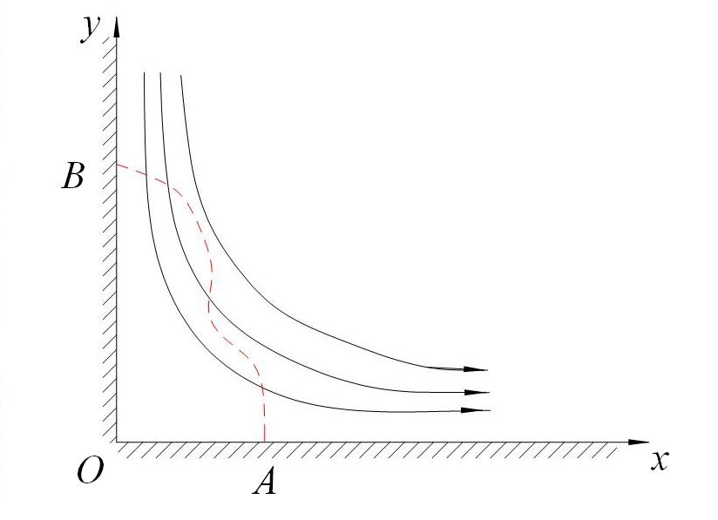
第二章流体力学基本原理和方程 §2-1 流场
流线
例2-1 已知二维定常不可压流动的速度分布为
，
a为常数。求通过点P(2，1)的流线方程。
解： 由流线的微分方程
积分后可得
由P点坐标 得C＝2。
过P点的流线为
可见流线是等边双曲线，以x，y轴为渐近线，若以x，y轴同时当作固壁，且只研究在第一象限的流动，上述流动为直角内的流动。

Slide 18
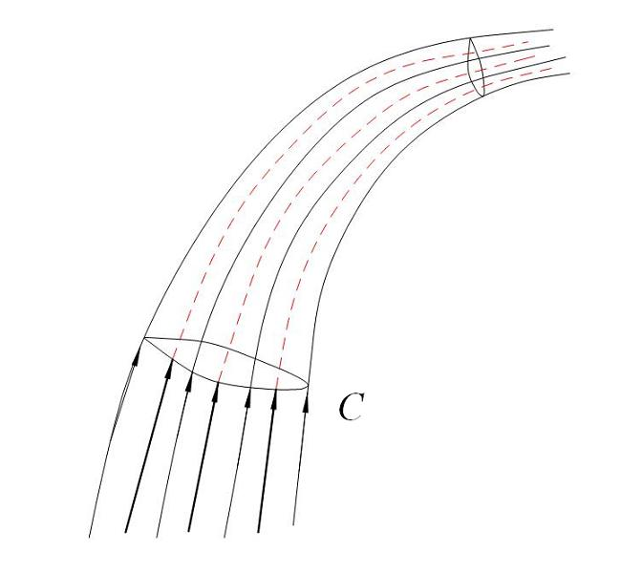
第二章流体力学基本原理和方程 §2-1 流场
流管
在流场中取一条不为流线的封闭曲线C，过曲线C上每一点作流线，由这些流线集合构成的管状曲面
流管是由流线构成
流体不能穿出或穿入流管表面
在任意瞬时，流场中的流管类似于真实的固体管壁。
流场中的流管

Slide 19
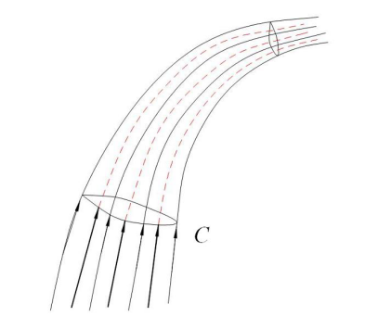
第二章流体力学基本原理和方程 §2-1 流场
流量
流量是单位时间内穿过指定截面的流体量
流量不能穿越流管表面
体积流量
质量流量

Slide 20
第二章 流体力学基本原理和方程
§2-1 流场
§2-2 流体微团运动的分析
§2-3 旋涡运动
§2-4 连续方程和流函数
§2-5 欧拉运动方程及其积分
§2-6 能量方程
20

Slide 21
第二章 流体力学基本原理和方程
§2-1 流场
§2-2 流体微团运动的分析
§2-3 旋涡运动
§2-4 连续方程和流函数
§2-5 欧拉运动方程及其积分
§2-6 能量方程
21

Slide 22
第二章流体力学基本原理和方程 §2-2 流体微团运动的分析
流体微团的运动分析
质点运动：平移运动
刚体运动：平移运动+旋转运动
流体运动：平移运动+旋转运动+变形运动(直线变形+剪切变形)

Slide 23
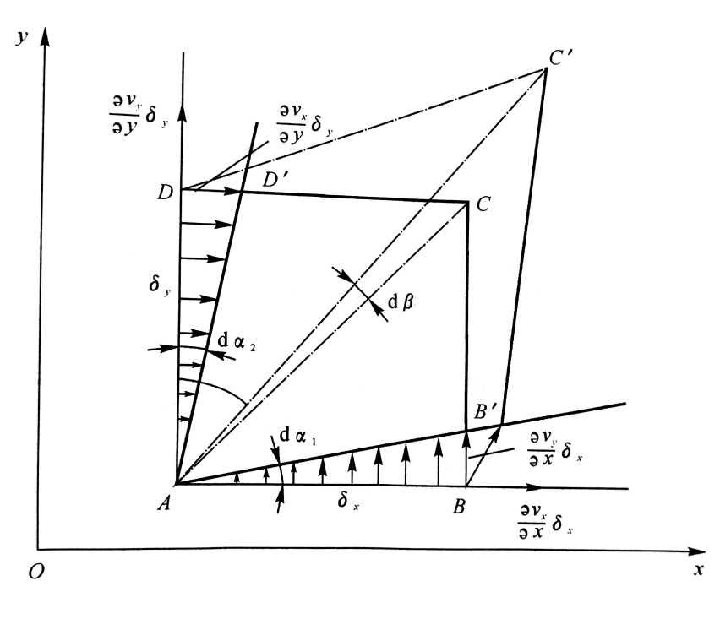
第二章流体力学基本原理和方程 §2-2 流体微团运动的分析
流体微团的运动分析
取一个矩形流体微团ABCD，
两边的边长分别为小量
A点流体微团的分速度
B，D两点的速度可用泰勒级数在A点
展开表达，忽略二阶以上小量
B点相对A点在两个方向的速度为
D点相对A点在两个方向的速度为

Slide 24
第二章流体力学基本原理和方程 §2-2 流体微团运动的分析
流体微团的运动分析
平动速度
直线变形速度
转动角速度
24

Slide 25
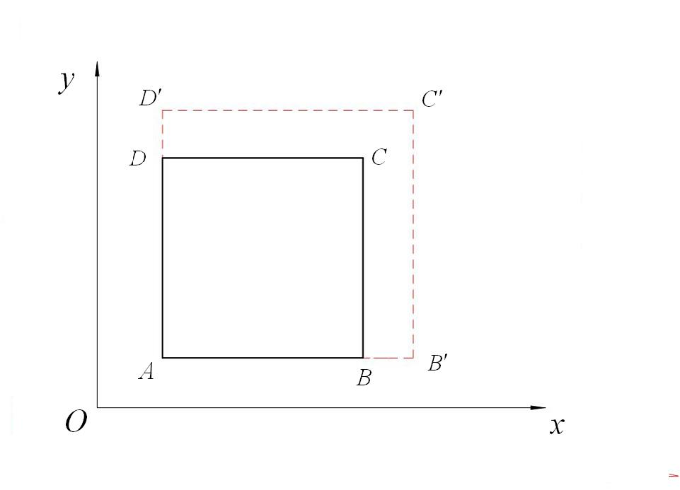
第二章流体力学基本原理和方程 §2-2 流体微团运动的分析
流体微团的运动分析
直线变形速度
在 时间内
矩形ABCD的面积相对变化率为
推广到三维，流体微团体积的相对变化率为三个方向变形率的代数和

Slide 26
第二章流体力学基本原理和方程 §2-2 流体微团运动的分析
流体微团的运动分析
相对速度
表示AB边和AD边绕A点为瞬时轴的转动
规定逆时针转动为正
AB边的转动角速度为：
AD边的转动角速度为：

Slide 27
第二章流体力学基本原理和方程 §2-2 流体微团运动的分析
流体微团的运动分析
定义微团在
平面投影中两条互相垂直线绕
轴转动角速度的平均值定义为微团绕
轴转动角速度
两条垂直线在单位时间内的夹角变化量之半定义为微团在 轴上的角变形率

Slide 28
第二章流体力学基本原理和方程 §2-2 流体微团运动的分析
流体微团的运动分析
三维情况，流体微团的转动角速度和角变形率分别为
平移运动
直线变形
旋转运动
剪切变形

Slide 29
第二章流体力学基本原理和方程 §2-2 流体微团运动的分析
＝
＋
＋
＋
微团运动
平动
线变形（拉伸）
角变形
角速度（转动）
流体微团的运动可以是一种或几种运动的组合。如：
（1）均速直线运动，流体微团只有平动，无转动和变形运动。
（2）无旋流动，流体微团存在平动、变形运动，但无转动。
（3）旋转容器内的流体运动，流体微团存在转动，但无平动、无变形运动。

Slide 30
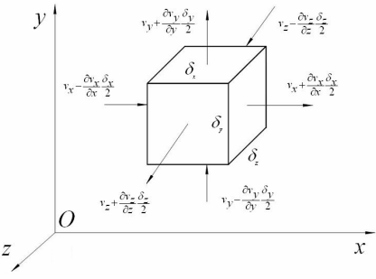
第二章流体力学基本原理和方程 §2-2 流体微团运动的分析
散 度
各速度分量在其分量方向上的方向导数之和
速度散度标定流体微团在运动
过程中的相对体积变化率
取空间一固定六面体，中心速度 各面上速度用中心点值展开
X轴
和
单位时间内左、右侧平面流入控制体的体积流量为：
净流出体积流量

Slide 31
第二章流体力学基本原理和方程 §2-2 流体微团运动的分析
散 度
各速度分量在其分量方向上的方向导数之和
速度散度标定流体微团在运动
过程中的相对体积变化率
同理可得三个方向上的净流出体积流量
在体积趋于零时的单位时间体积流量：
单位时间内控制体体积净流出量=微团体积相对变化率

Slide 32
第二章流体力学基本原理和方程 §2-2 流体微团运动的分析
旋度和速度位
旋转角速度的两倍
无旋运动（流场）
有旋运动（流场）
全微分的充分必要条件
速度位（势流）
柱极坐标

Slide 33
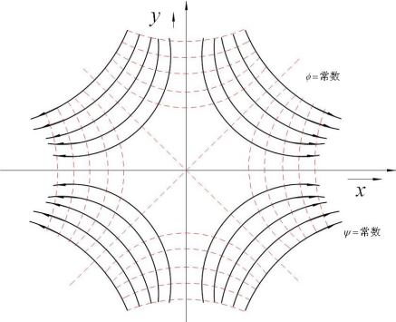
第二章流体力学基本原理和方程 §2-2 流体微团运动的分析
旋度和速度位
例2-2 在例2-1流场中，已知：
求速度位
解：
可知流场存在速度位函数
等位线
由速度位公式知
等边双曲线
直角流动
积分
积分

Slide 34
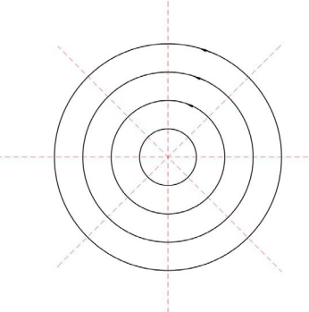
第二章流体力学基本原理和方程 §2-2 流体微团运动的分析
旋度和速度位
例2-3 有一二维流动，其流线族为圆心在原点的一系列同心圆
。求流动的速度位函数。（k为常数）
解： 假定流场存在速度位，应用速度位公式
点涡流动
速度位存在
无旋流动

Slide 35
第二章 流体力学基本原理和方程
§2-1 流场
§2-2 流体微团运动的分析
§2-3 旋涡运动
§2-4 连续方程和流函数
§2-5 欧拉运动方程及其积分
§2-6 能量方程
35

Slide 36
第二章 流体力学基本原理和方程
§2-1 流场
§2-2 流体微团运动的分析
§2-3 旋涡运动
§2-4 连续方程和流函数
§2-5 欧拉运动方程及其积分
§2-6 能量方程
36

Slide 37
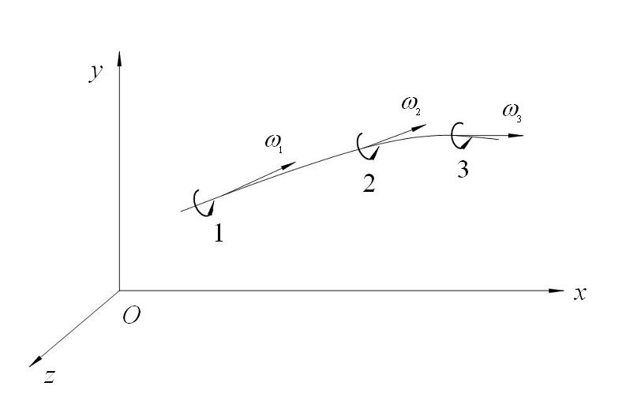
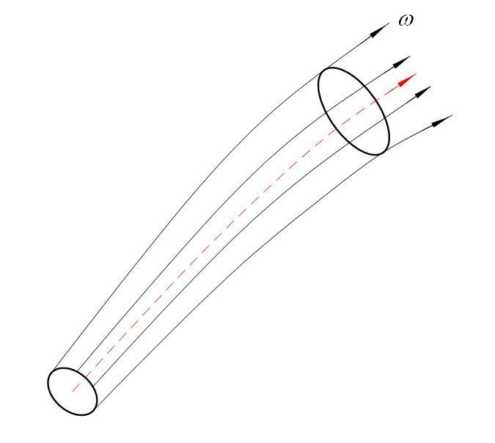
第二章流体力学基本原理和方程 §2-3 旋涡运动
涡线、涡管及旋涡强度
龙卷风、船尾的后面、河床的拐弯处以及水管的突然扩大处等，飞机在飞行时同样也会拖出旋涡。
无旋运动ε=0
流体的两种运动形式：
有旋运动ε≠0
涡线：具有在某瞬时该曲线上微团的旋转角
速度向量都和曲线相切的性质。
涡线微分方程式
一般情况下ε是坐标和时间的函数。
在定常流中ε只是坐标的函数。
涡管：某瞬时t，在旋涡场中任取一条非涡线的光滑封闭曲线，过该曲线的每一点作涡线，这些涡线形成的管状曲面称为涡管

Slide 38
第二章流体力学基本原理和方程 §2-3 旋涡运动
涡线、涡管及旋涡强度
涡量
通过任一截面的涡通量
旋涡的通量不能穿越涡管表面
旋涡强度
涡量强度
旋度则是涡管截面趋于零时的涡管强度。
流场、流线、流量
涡场、涡线、涡量
任意流动
有旋流动

Slide 39
第二章流体力学基本原理和方程 §2-3 旋涡运动
速度环量与斯托克斯定理
对流场中速度矢量沿任意一条指定曲线的线积分式
无旋流场
式中A，B为指定曲线的端点。
当流场中有速度位存在时，速度矢量沿任意指定曲线的线积分只取决于积分曲线两端B和A速度位值之差，而和积分路径无关。所以在无旋流场中求速度线积分时可以取得最方便的路线进行。

Slide 40
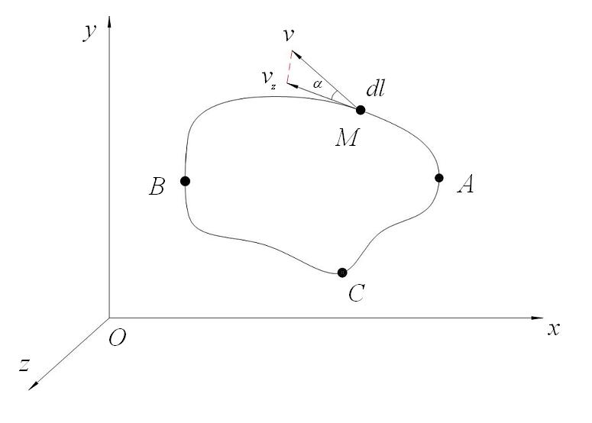
第二章流体力学基本原理和方程 §2-3 旋涡运动
速度环量与斯托克斯定理
若积分路径为一闭合曲线，
速度线积分的值定义为速度环量，即
速度环量取逆时针积分方向为正
在无旋流场中，如果速度位是单值函数，则

Slide 41
第二章流体力学基本原理和方程 §2-3 旋涡运动
速度环量与斯托克斯定理
速度的旋度
其分量形式为：
速度环量
数学上的斯托克斯定理

Slide 42
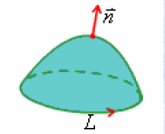
第二章流体力学基本原理和方程 §2-3 旋涡运动
速度环量与斯托克斯定理
速度环量
旋涡强度
沿空间任一封闭曲线L上的环量，等于贯穿以此曲线所成的任意曲面上旋度的面积分
例2-3的点涡流动
该流动除原点 r=0 外，处处是无旋的。
点涡流动的速度位和流函数分别为：
点涡强度

Slide 43
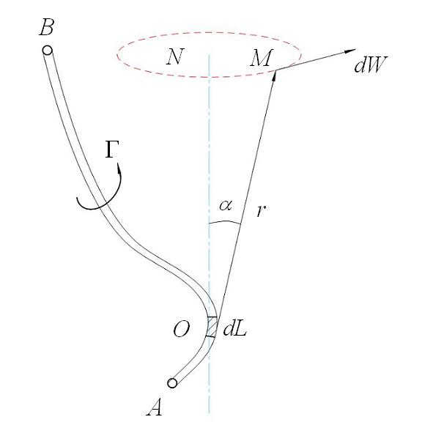
第二章流体力学基本原理和方程 §2-3 旋涡运动
直线涡的诱导速度及毕奥-萨瓦定律
由旋涡产生的速度称为诱导速度。
在不可压流动中，强度为Г的微段长度dL涡线对周围流场所产生的诱导速度dw
点涡强度
涡线上的微段长度
流场中任意点至微段的距离
方向垂直于ONM平面
dL和r的夹角

Slide 44
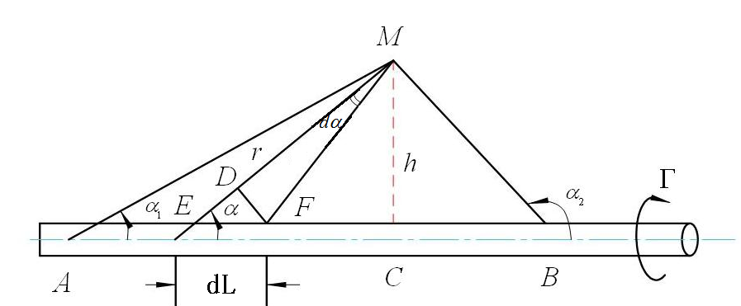
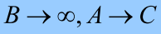
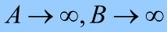

第二章流体力学基本原理和方程 §2-3 旋涡运动
直线涡的诱导速度及毕奥-萨瓦定律
一段直线涡诱导速度
作MC＝h垂直于AB，由图几何关系

Slide 45
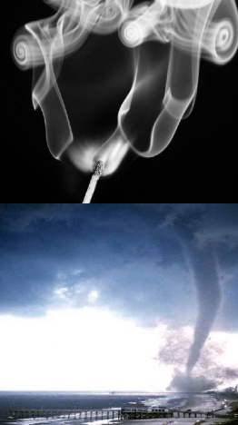
第二章流体力学基本原理和方程 §2-3 旋涡运动
海姆霍兹旋涡定理
理想流体
流体黏性
旋涡运动
流场效应
定理一 ：在同一瞬间沿涡线或涡管的旋涡强度不变。
定理二 ： 涡线不能在流体中中断；只能在流体边界上中断或形成闭合圈。
定理三 ： 在理想流中，涡的强度不随时间变化，既不会增强也不会削弱或消失。

Slide 46
第二章 流体力学基本原理和方程
§2-1 流场
§2-2 流体微团运动的分析
§2-3 旋涡运动
§2-4 连续方程和流函数
§2-5 欧拉运动方程及其积分
§2-6 能量方程
46

Slide 47
第二章 流体力学基本原理和方程
§2-1 流场
§2-2 流体微团运动的分析
§2-3 旋涡运动
§2-4 连续方程和流函数
§2-5 欧拉运动方程及其积分
§2-6 能量方程
47

Slide 48
第二章流体力学基本原理和方程 §2-4 连续方程和流函数
动力学三大方程
质量守恒
推广到流体中
连续方程
三大守恒定律
能量守恒
能量方程
动量守恒
动量方程
48

Slide 49
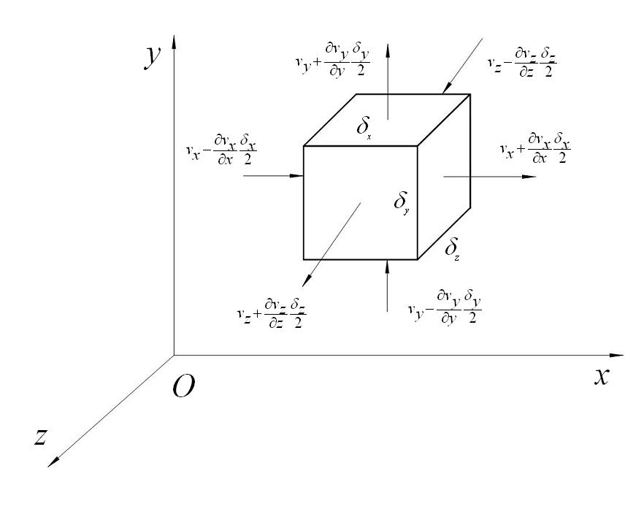
第二章流体力学基本原理和方程 §2-4 连续方程和流函数
连续方程
dt时间内，流出六面体的总质量为：
t时刻六面体内流体的平均密度为ρ，
t+dt时的平均密度为 ，
在dt内由密度的变化使六面体内增加的流体质量为
流出六面体的总质量 = 六面体内总质量的减少

Slide 50
第二章流体力学基本原理和方程 §2-4 连续方程和流函数
连续方程
矢量表达
定常可压流体
全导数

Slide 51
第二章流体力学基本原理和方程 §2-4 连续方程和流函数
连续方程
连续方程 质量方程
定常可压缩流体
定常不可压缩流体
柱极坐标系下

Slide 52
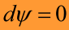
第二章流体力学基本原理和方程 §2-4 连续方程和流函数
流函数
二维定常不可压缩流动

Slide 53
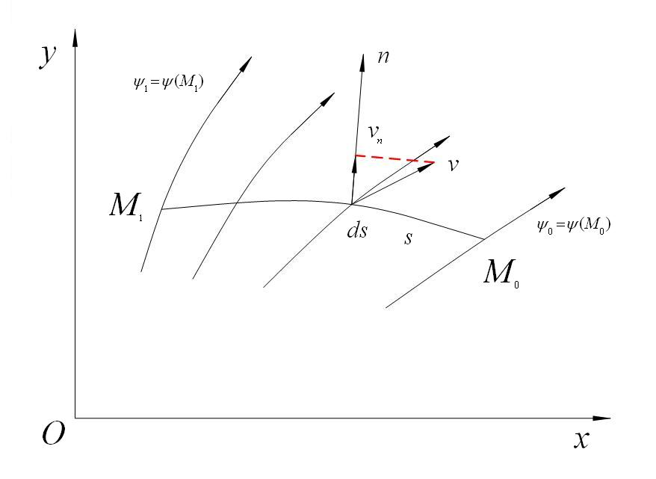
第二章流体力学基本原理和方程 §2-4 连续方程和流函数
流函数
二维定常不可压缩流动
在二维不可压流场上作一条曲线。求单位时间，流过单位长度的体积流量Q
通过微小面积ds*1的流量
法向速度Vn：

Slide 54
第二章流体力学基本原理和方程 §2-4 连续方程和流函数
流函数
二维定常不可压缩流动
则沿M₁，M₀截面的总流量

Slide 55
第二章流体力学基本原理和方程 §2-4 连续方程和流函数
流函数
流函数与速度位的关系
取速度位梯度与流函数梯度的数性积（点积）
等位线族（Ψ=C的曲线族）与流线族正交

Slide 56
第二章流体力学基本原理和方程 §2-4 连续方程和流函数
流函数
例 2-5 已知一二维均匀直线流动，v_{x}=A；v_{y}=B。A，B为常数，求流场的流函数及速 度位。
解: 由流函数公式得
解的同
一性
积分
流函数
由速度位公式得
积分
解的同
一性
速度位

Slide 57
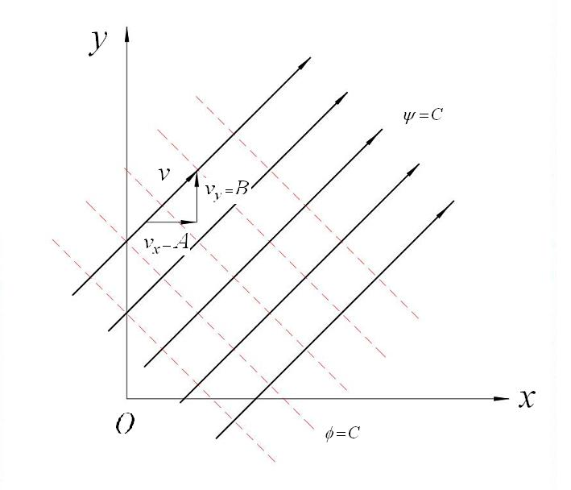
第二章流体力学基本原理和方程 §2-4 连续方程和流函数
流函数
例 2-5 已知一二维均匀直线流动，v_{x}=A；v_{y}=B。A，B为常数，求流场的流函数及速 度位。
解:
流函数
速度位
流线的斜率为：
等位线的斜率为
有正交性

Slide 58
第二章流体力学基本原理和方程 §2-4 连续方程和流函数
流函数
例 2-6 设二维不可压流动中 ， 。求满足质量守恒定律所要求的 的表达式及流函数和速度位。
积分得
解:
在极坐标系中
积分得
比较系数得
常数k由通过半径为r的圆周的体积流量求出
体积流量：
得
该流场的流线族为所有通过坐标原点的直线组成，即流线在原点处相交。

Slide 59
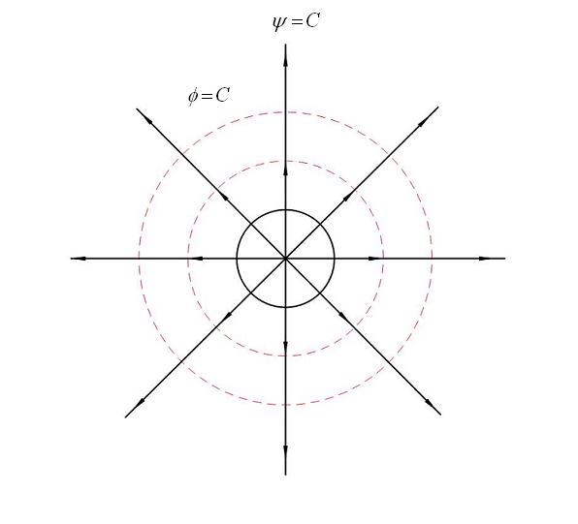
第二章流体力学基本原理和方程 §2-4 连续方程和流函数
流函数
例 2-6 设二维不可压流动中 ， 。求满足质量守恒定律所要求的 的表达式及流函数和速度位。
解:
积分得
由解的同
一性可得
流场的等位线族是由一系列圆心在原点的同心圆组成。
流线族与等位线族是互相正交的。

Slide 60




第二章 流体力学基本原理和方程
§2-1 流场
§2-2 流体微团运动的分析
§2-3 旋涡运动
§2-4 连续方程和流函数
§2-5 欧拉运动方程及其积分
§2-6 能量方程
60

Slide 61
第二章 流体力学基本原理和方程
§2-1 流场
§2-2 流体微团运动的分析
§2-3 旋涡运动
§2-4 连续方程和流函数
§2-5 欧拉运动方程及其积分
§2-6 能量方程
61

Slide 62
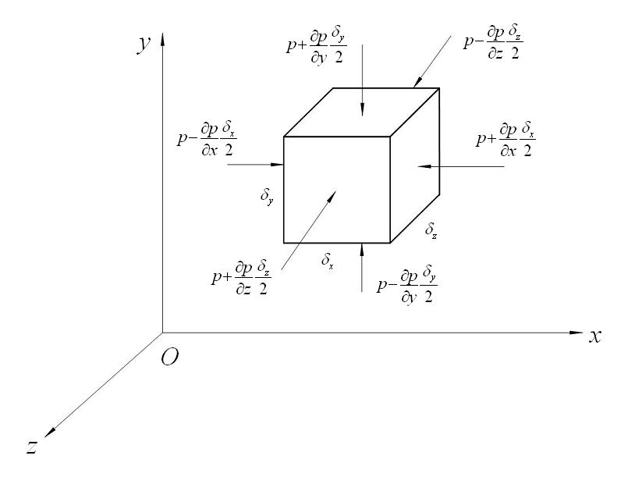
第二章流体力学基本原理和方程 §2-5 欧拉运动方程及其积分
欧拉方程
在理想流体中，应用牛顿第二定律建立的流体微团力和加速度之间的微分关系式
微团单位体积上的力：表面力和质量力
微团六面体中心点坐标 压强为p
左侧表面：
右侧表面：
X方向合力

Slide 63
第二章流体力学基本原理和方程 §2-5 欧拉运动方程及其积分
欧拉方程
在理想流体中，应用牛顿第二定律建立的流体微团力和加速度之间的微分关系式
微团单位体积上的力：表面力和质量力
设X，Y，Z表示的彻体力（质量力）在x，y，z轴上的投影．流体的质量
X轴方向的关系式
质量力
表面力
加速度x质量

Slide 64
第二章流体力学基本原理和方程 §2-5 欧拉运动方程及其积分
欧拉方程
欧拉运动方程：直角坐标系中理想流体的运动微分方程
+黏性力
纳维-斯托克斯方程
欧拉方程组既可用到理想可压流，也可以应用到理想不可压流。
微分式规定了气流里压强的变化与速度的变化及彻体力的关系。
正加速度将产生负压强梯度；流速下降的过程对应于压强上升。

Slide 65
第二章流体力学基本原理和方程 §2-5 欧拉运动方程及其积分
欧拉方程
欧拉运动微分方程组其它形式
65

Slide 66
第二章流体力学基本原理和方程 §2-5 欧拉运动方程及其积分
欧拉方程
欧拉运动微分方程组式其它形式:

Slide 67
第二章流体力学基本原理和方程 §2-5 欧拉运动方程及其积分
伯努利方程
无旋流中的积分
旋度为零
分别乘以dx，dy，dz考虑重力U的影响

Slide 68
第二章流体力学基本原理和方程 §2-5 欧拉运动方程及其积分
伯努利方程
无旋流中的积分
利用
求和得

Slide 69
第二章流体力学基本原理和方程 §2-5 欧拉运动方程及其积分
伯努利方程
无旋流中的积分
利用
求和得
积分得
此积分称为拉格朗日积分，可用于可压缩非定常位流。

Slide 70
第二章流体力学基本原理和方程 §2-5 欧拉运动方程及其积分
伯努利方程
无旋流中的积分
（1）对不可压缩流体，ρ为常数。
不可压伯努利方程为：
（2）对不可压定常流体，
不可压定常流伯努利方程为：
动能
压力能
位能
机械能
空气的绕流问题中，重力可以略去
总压：驻点处压强
静压
动压
C为总压

Slide 71
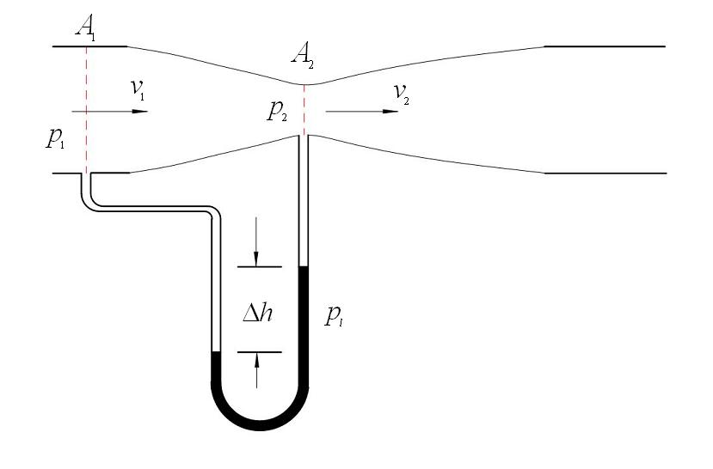
第二章流体力学基本原理和方程 §2-5 欧拉运动方程及其积分
伯努利方程
例2-7 用文德利管测流量。
解:已知A1和A2的面积。
假定文德利管是水平放置，则管道中流体的流动不受重力的影响，按伯努利方程
用连续方程
代上式得
体积流量是

Slide 72
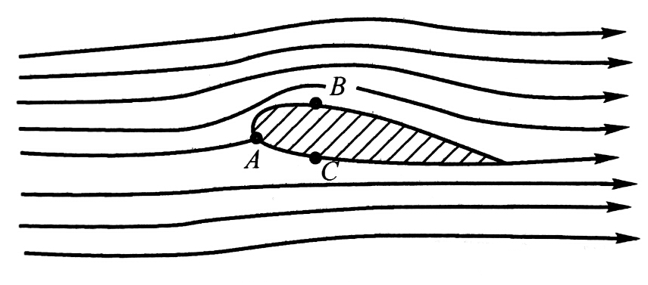
第二章流体力学基本原理和方程 §2-5 欧拉运动方程及其积分
伯努利方程
例2-8 在海平面上，有低速直匀流v∞流过一个翼型，远前方直匀流的静压
,流速：
已知A,B,C三点的速度分别是：
空气在海平面的密度 。
求A,B,C三点的压强。
解:流动是无旋的，伯努利常数在全场上通用。根据远前方条件得

Slide 73
第二章流体力学基本原理和方程 §2-5 欧拉运动方程及其积分
伯努利方程
有旋流中的积分
沿流线积分
流线微分方程
代入欧拉方程式
73

Slide 74
第二章流体力学基本原理和方程 §2-5 欧拉运动方程及其积分
伯努利方程
有旋流中的积分
沿流线积分
流线微分方程
代入欧拉方程式
将上式作和，得
定常流场同一流线上的值相同

Slide 75
第二章流体力学基本原理和方程 §2-5 欧拉运动方程及其积分
伯努利方程
1）有旋流动不存在位函数，在定常流动下，才能得到去掉非定常项的结果。
2）在定常无黏流中，总压在全无旋流场中均为一常数，而在有旋流场中，同一流线上的总压相同，不同流线上的总压是不同的。

Slide 76
第二章 流体力学基本原理和方程
§2-1 流场
§2-2 流体微团运动的分析
§2-3 旋涡运动
§2-4 连续方程和流函数
§2-5 欧拉运动方程及其积分
§2-6 能量方程
76

Slide 77
第二章 流体力学基本原理和方程
§2-1 流场
§2-2 流体微团运动的分析
§2-3 旋涡运动
§2-4 连续方程和流函数
§2-5 欧拉运动方程及其积分
§2-6 能量方程
77

Slide 78
第二章流体力学基本原理和方程 §2-6 能量方程
能量方程
能量守恒定律可表述为：外界环境传给系统热量与外界环境对系统做功之和等于系统内能的变化量。
以控制体为研究对象
能量守恒方程

Slide 79
第二章流体力学基本原理和方程 §2-6 能量方程
能量方程
微分形式的能量守恒方程：
彻体力做功率
黏性力做功率
能量的变化
热传导率
压力做功率
黏性传热率
或
流动是定常、无黏、绝热，并且忽略彻体力
不可压(ρ=C,e=C)沿流线

Slide 80
第二章流体力学基本原理和方程 §2-6 能量方程
连续方程
动量守恒方程
能量守恒方程
状态方程
80

Slide 81
第二章流体力学基本原理和方程
1 流场
2 流体微团运动的分析
3 连续方程和流函数
4 漩涡运动
5 欧拉方程及其积分
6 能量方程
流线、流管、流量
拉格朗日系下的时间导数，代表某流体微团参数 $α$ 随时间的变化。
散度、旋度、速度位
流函数
速度环量
旋涡强度
欧拉方程→伯努利方程
81
Notes:
81

Slide 82
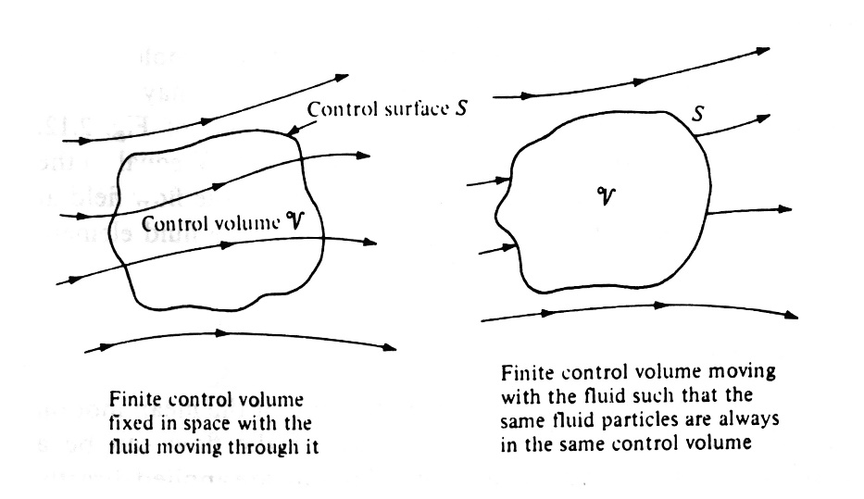

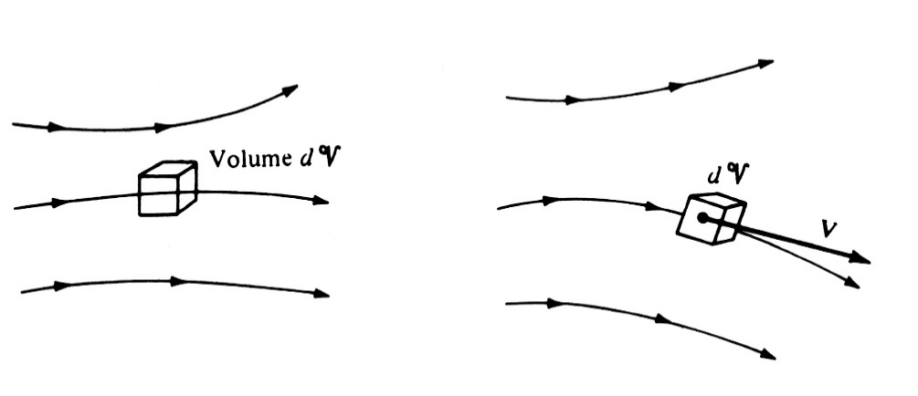

有限控制体概念
有限控制体：Finite Control Volume
空间固定控制体和流体微元
空间运动控制体和流体微元
固定于空间，位置、形状、大小不变；
流体质点可以穿越边界（体积不变）；
边界上有力的相互作用；
边界上有能量、热量的交换；
获得守恒形式积分/微分控制方程。
随流体运动，位置、形状、大小有变化；
没有流体质点和质量穿越边界(质量不变)；
边界上有力的相互作用；
边界上有能量、热量的交换；
获得非守恒形式积分/微分控制方程。

Slide 83
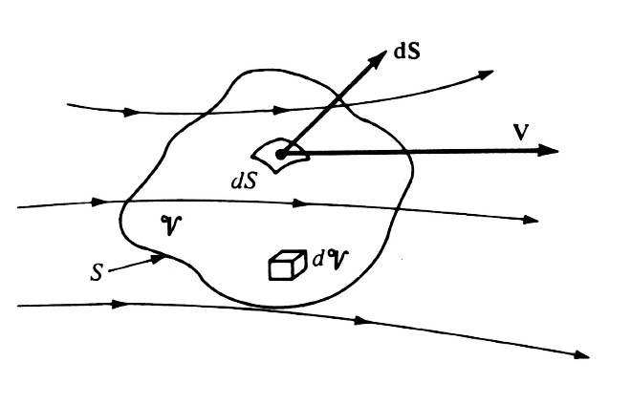
连续方程(固定控制体)
流出控制体的总质量 = 控制体内总质量的减少
流出控制体的总质量：
控制体内总质量的减少：
由 B=C 可得：

Slide 84
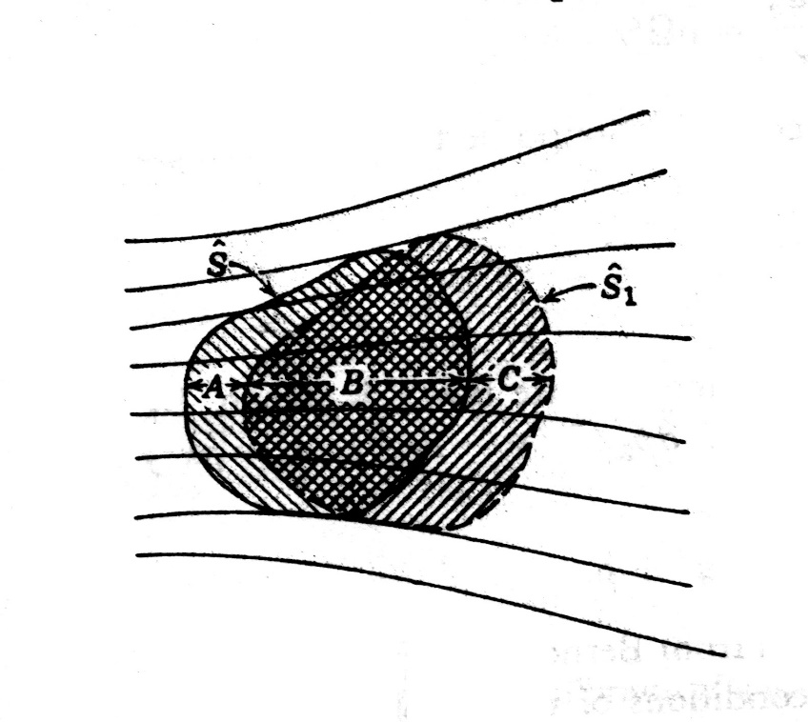

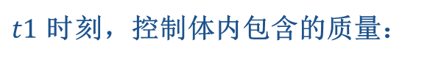
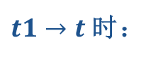
连续方程(运动控制体)
思路一：
$t$ 时刻，控制体内包含的质量：
$t1$ 时刻，控制体内包含的质量：
由质量守恒：
思路二：
$t1→t$时：
即：

Slide 85
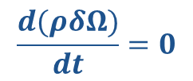
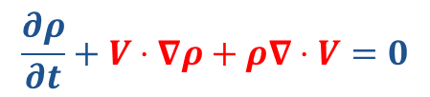

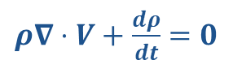
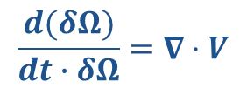
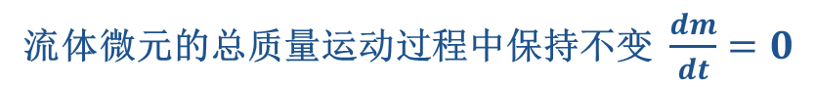
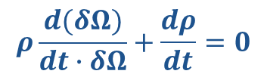
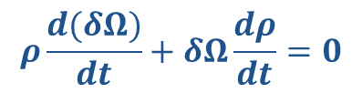

连续方程(运动流体微元)
流体微元的质量 $m=ρδΩ$
流体微元的总质量运动过程中保持不变 $\frac{dm}{dt}=0$
即
$$\frac{d(ρδΩ)}{dt}=0$$
展开，得：
$$ρ\frac{d(δΩ)}{dt}+δΩ\frac{dρ}{dt}=0$$
$$ρ\frac{d(δΩ)}{dt∙δΩ}+\frac{dρ}{dt}=0$$
根据速度散度的物理意义，有
$$\frac{d(δΩ)}{dt∙δΩ}=∇⋅V$$
即：
$ρ∇⋅V+$ $\frac{dρ}{dt}=0$
$$∇⋅(ρV)$$
$$\frac{∂ρ}{∂t}+V⋅∇ρ+ρ∇⋅V=0$$

Slide 86
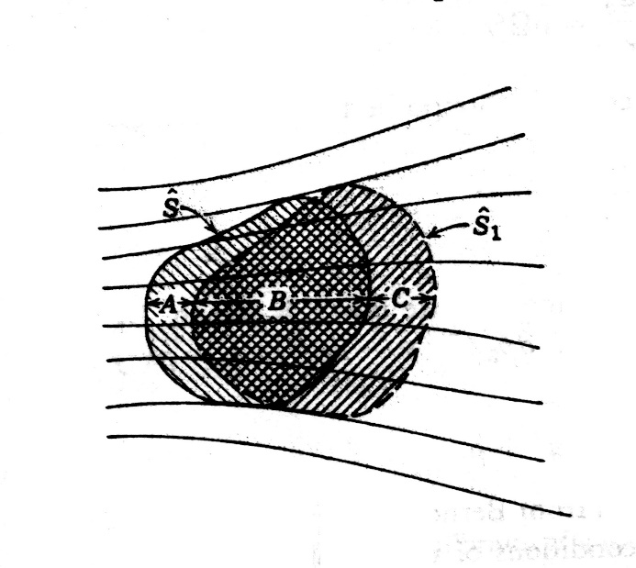
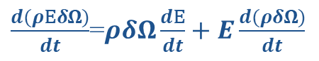
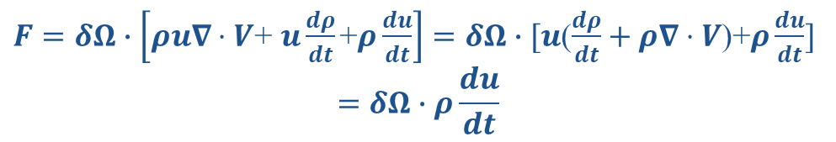





动量方程(运动流体微元)
根据牛顿第二定律，x方向动量方程 $F=\frac{d(mu)}{dt}=\frac{d(ρuδΩ)}{dt}$
上式右端项展开
$\frac{d(ρuδΩ)}{dt}=ρu\frac{d(δΩ)}{dt}$+$δΩ\frac{d(ρu)}{dt}$
$$F=δΩ∙[ρu\frac{d\left(δΩ\right)}{dt∙δΩ}\text{+}\frac{d\left(ρu\right)}{dt}]$$
所以
根据速度散度的物理意义
$$\frac{d(δΩ)}{dt∙δΩ}=∇⋅V$$
$F=δΩ∙\left[ρu∇⋅V\text{+} u\frac{dρ}{dt}\text{+}ρ\frac{du}{dt}\right]=δΩ∙[u$($\frac{dρ}{dt}+ρ∇⋅V$)+$ρ\frac{du}{dt}]$
$$=δΩ∙ρ\frac{du}{dt}$$
有
$$ρ\frac{du}{dt}=\frac{∂\left(ρu\right)}{∂t}+∇∙\left(ρuV\right)$$
能量方程
$\frac{d(ρEδΩ)}{dt}$=$ρδΩ\frac{dE}{dt}+E\frac{d(ρδΩ)}{dt}$
$$ρ\frac{dE}{dt}=\frac{∂\left(ρE\right)}{∂t}+∇∙\left(ρEV\right)$$

Slide 87

Thanks for your attention!

